Slide 1

Публічно-приватне партнерство як механізм реалізації місцевої та регіональної політики
1. Зміст та сфери реалізації ППП
2. Форми ППП та особливості застосування
3 Перешкоди реалізації проєктів ППП та шляхи вирішення

Slide 2

Стратегії та програми, що орієнтуються тільки на використання бюджетних коштів, не дозволяють органам влади здійснювати масштабні, стратегічні проекти, що формують конкурентоспроможність країни.
Визнаною у світі альтернативою такому способу фінансування є публічно-приватне партнерство (ППП).

Slide 3

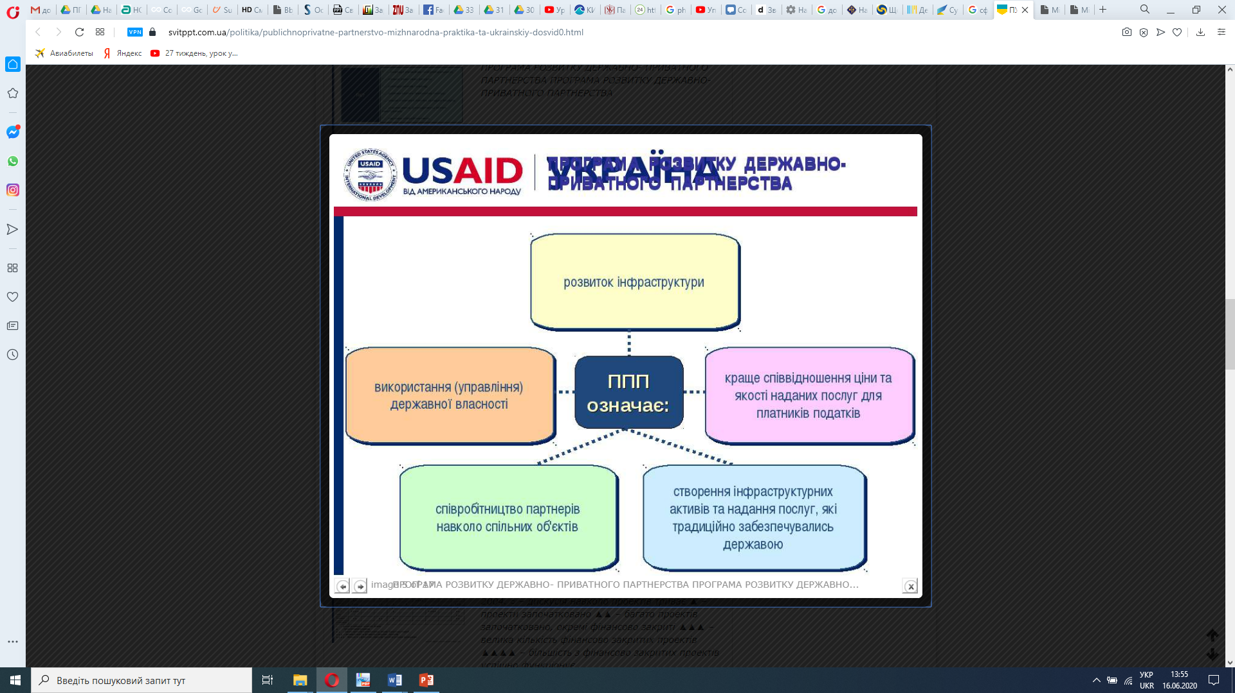
Публічно-приватне партнерство – складний механізм, в нормативно-правових, фінансових та організаційних аспектах який здатен акумулювати фінансові ресурси у стратегічно значущих галузях залишаючи контролюючу та регулюю роль за державою.

Slide 4

У Законі України “Про державно-приватне партнерство” визначено організаційно-правові засади взаємодії державних та приватних партнерів та основні принципи державно-приватного партнерства на договірній основі.
Згідно статей даного закону до основних принципів ППП належать:
рівність перед законом державних та приватних партнерів;
заборона будь-якої дискримінації прав державних чи приватних партнерів;
узгодження інтересів державних та приватних партнерів з метою отримання взаємної вигоди;
забезпечення вищої ефективності діяльності, ніж у разі здійснення такої діяльності державним партнером без залучення приватного партнера.

Slide 5

Більш сучасним прикладом такого виду партнерства є Ейфелева вежа
У 1887 році між Паризьким муніципалітетом та Гюставом Ейфелем був підписаний договір на експлуатацію земельної ділянки в центрі міста на 25 років.
Також цей договір передбачав співфінансування: 25% - муніципалітет, решта – це кошти Гюстава Ейфеля. Наступного року, 1888, була створена спеціальна компанія з уставним капіталом в 5 млн. франків, з них 50% Ейфеля, 50% - 3 банки.
Загальна вартість будівництва склала 7,8 млн. франків, які компенсувалися вже протягом роботи виставки з нагоди відкриття вежі завдяки екскурсіям, сувенірам тощо.

Slide 6


Поняття “Public Private Partnership” у вітчизняній літературі часто перекладається як:
“державно-приватне партнерство”,
“приватно-державне партнерство”,
“публічно-приватне партнерство”.

Slide 7


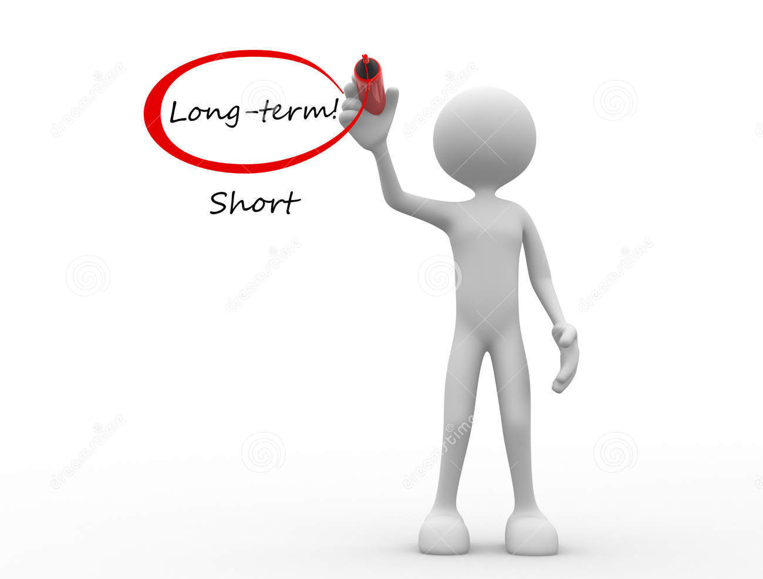


Основні ознаки механізму ППП

Slide 8
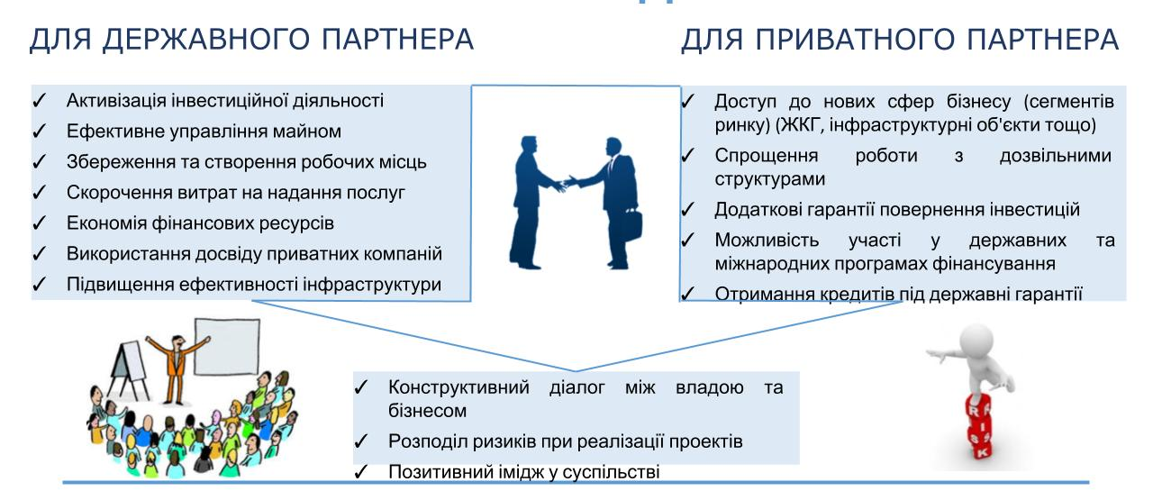
Переваги ППП

Slide 9
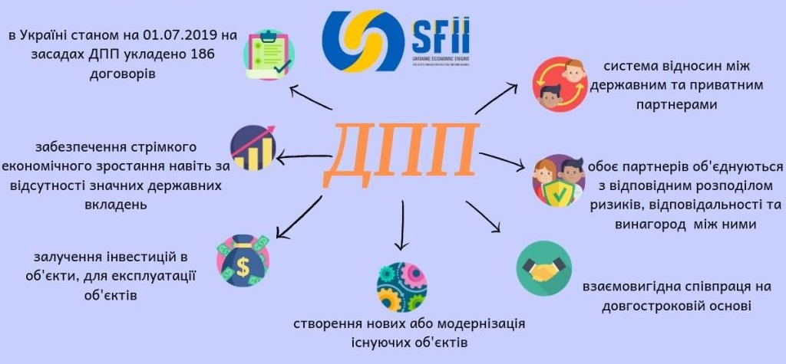
Публічно-приватне партнерство в Україні
ППП

Slide 10
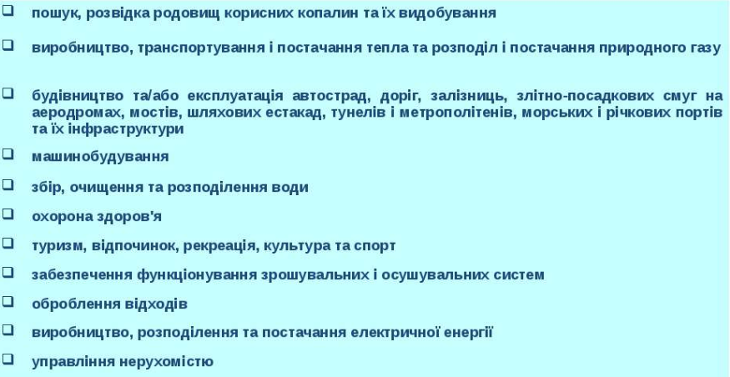
Сфери застосування ППП

Slide 11
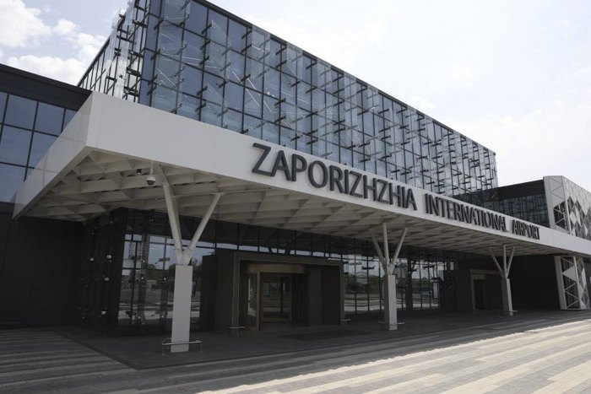
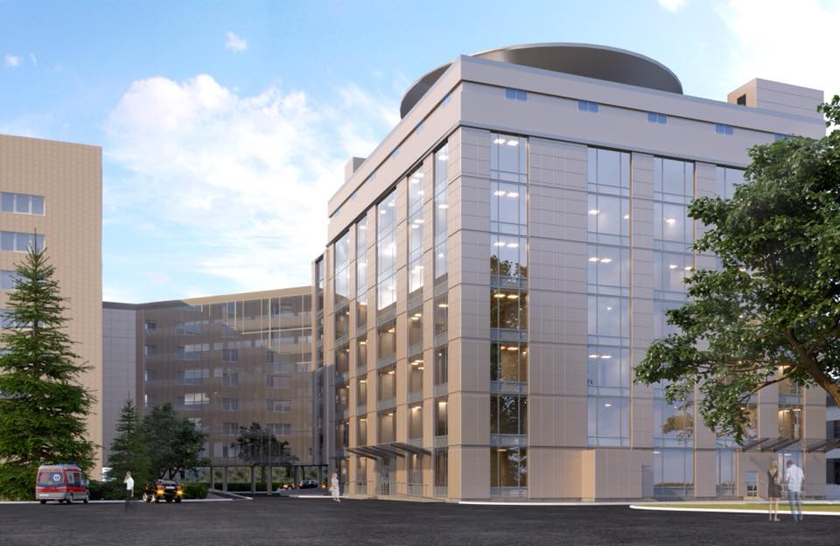

Публічно-приватне партнерство є доцільним для розвитку та забезпечення нормального функціонування суспільно значущих об’єктів, експлуатація яких потребує значних бюджетних коштів.
Такими об’єктами є підприємства комунальної сфери, автомобільні дороги, аеропорти, навчальні заклади та заклади охорони здоров’я та інші.
Публічно-приватне партнерство може стати суттєвим кроком на шляху вирішення важливих для усього суспільства соціально-економічних проблем.

Slide 12
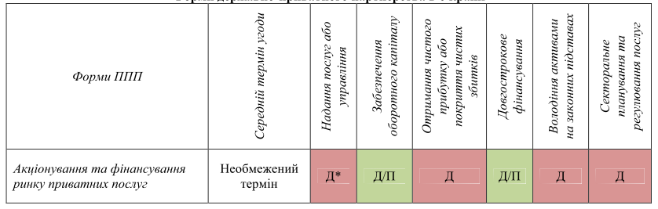
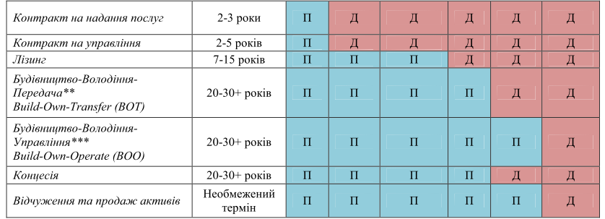
Форми ППП в Україні

Slide 13
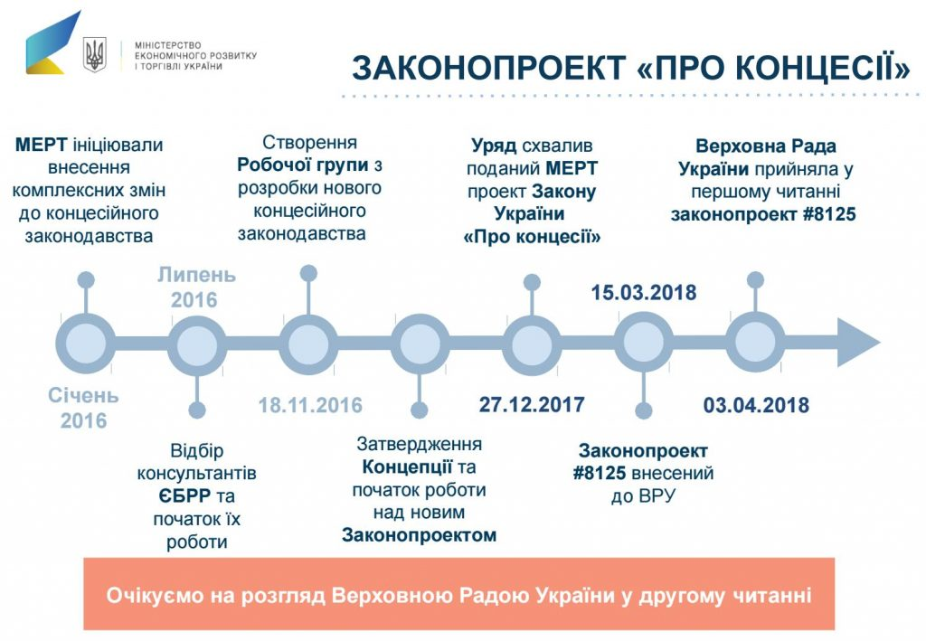
Концесія – це договір про передачу майна підприємств, інших об'єктів, що належать державі чи територіальній громаді, в тимчасову експлуатацію приватним інвесторам за умови обов’язкового інвестування в такі об’єкти.
Закон «Про концесію» визначає концесію не просто як договір, а як форму публічно-приватного партнерства, за якої держава передає інвестору право на:
створення та/або будівництво (нове будівництво, реконструкцію, реставрацію, капітальний ремонт та технічне переоснащення);
та/або управління (користування, експлуатацію, технічне обслуговування) об’єктом (об’єктами) концесії;
та/або надання суспільно значимих послуг.

Slide 14
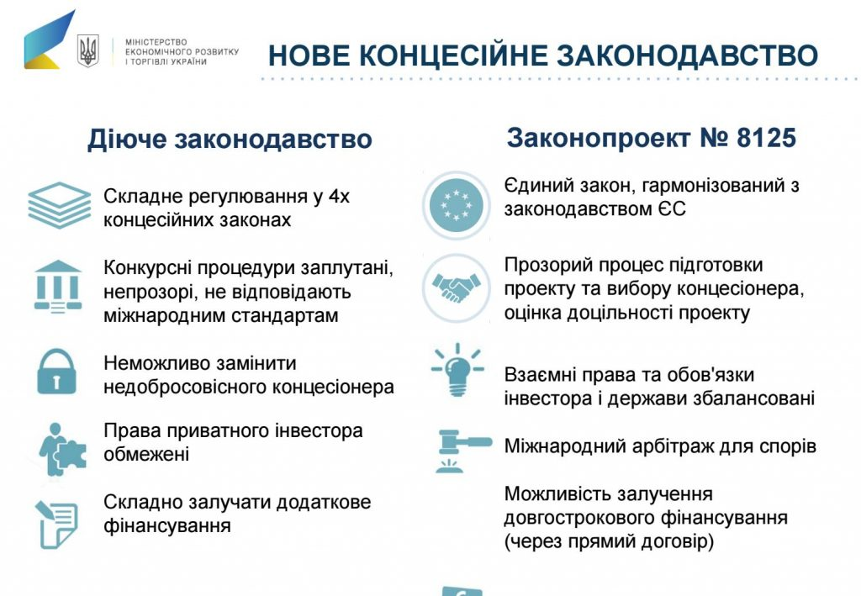
Новий же закон «Про концесію» встановлює чіткі процедури:
ініціювання та прийняття рішення щодо здійснення ППП, у тому числі концесії;
процедуру проведення концесійного конкурсу;
вибору концесіонера (приватного партнера).

Slide 15
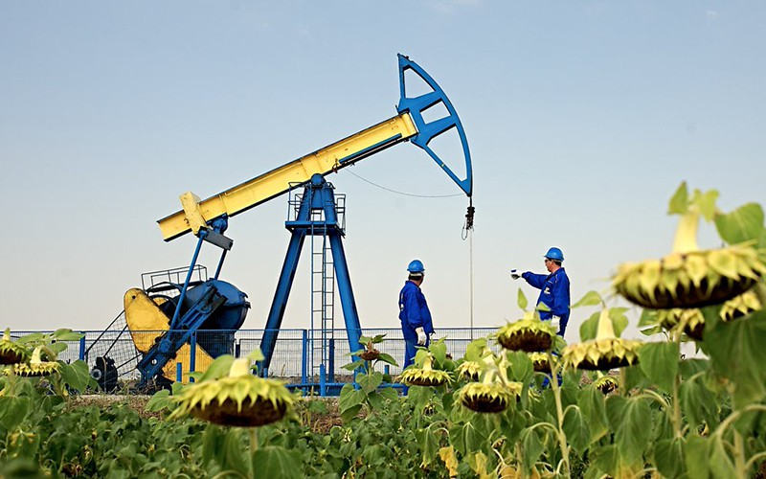


Тепер договори концесії не можуть укладатися щодо таких видів діяльності:
пошук, розвідка родовищ корисних копалин та їх видобування;
машинобудування;
управління нерухомістю.

Slide 16

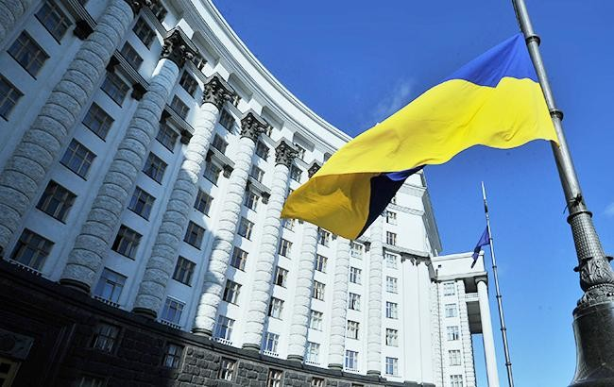
Перелік публічних партнерів, які можуть укладати договори концесії щодо об’єктів державної власності
державні органи, які відповідно до закону «Про управління об’єктами державної власності» здійснюють управління об’єктами державної власності,
Кабінет Міністрів України або уповноважений ним орган,
або за рішенням Кабінету Міністрів України – Національна академія наук України та галузеві академії наук.

Slide 17


Положення, які активізують концесійні відносини в країні
Додаткові гарантії для концесіонерів та кредиторів (зокрема, право заміни концесіонера на іншого концесіонера).
Спрощення процедур виділення земельних ділянок для проєктів ППП у формі концесії.
Процедура трансформації оренди в концесію у разі відповідного звернення з боку орендаря.
Можливість передачі вирішення спорів, які виникають у зв’язку з виконанням концесійного договору, міжнародному комерційному або інвестиційному арбітражу.
Чітке виключення дії законодавства про публічні закупівлі на відносини, що виникають у зв’язку з виконанням концесійного договору. Це означає, що передбачені концесійним договором витрати концесієдавця (публічного партнера) здійснюватимуться не через механізм публічних закупівель, а відповідно до умов концесійного договору.

Slide 18

Протиріччя у законі «Про концесію»
закон «Про концесію» відносить до концесієдавців державні підприємства, установи, організації, господарські товариства, 100% статутного капіталу яких належить державі або іншому господарському товариству, 100% статутного капіталу якого належать державі. Це прямо суперечить визначенню суб’єктів державно-приватного партнерства, яке міститься в ст. 1 закону «Про ППП».
викликає подив і виключення фізичних осіб-підприємців з кола можливих концесіонерів. Закон передбачає, що концесіонером може бути лише юридична особа – резидент України.

Slide 19

Про загальну користь від документа
Новий закон «Про концесію» розроблено на базі та відповідно до права ЄС.
В ньому враховано кращий міжнародний досвід реалізації концесійних проєктів.
Він гармонізує українське законодавство про концесії із законодавством про ППП та вносить відповідні зміни до низки законодавчих актів з метою приведення їх у відповідність до положень закону та усунення бар’єрів для реалізації концесійних проєктів.

Slide 20


Основні етапи ППП
ініціатори розробляють ідею проекту і готують техніко-економічне обгрунтування,
пропозицію пакетом подають на розгляд до місцевої ради,
аналіз ефективності ППП,
виявлення можливих ризиків,
інформування громади про потенційне залучення приватного партнера до управління майном міста.

Slide 21
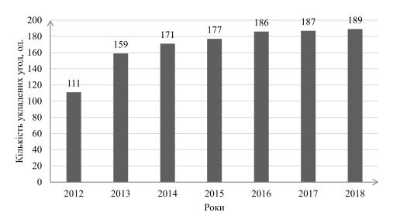
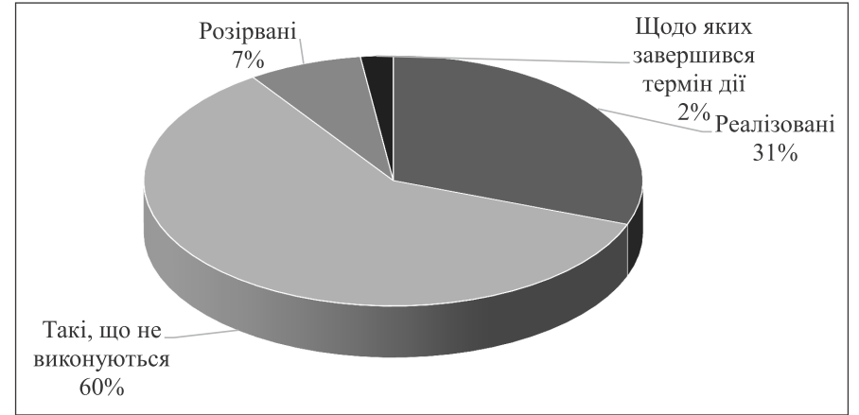
Динаміка кількості угод публічно-приватного партнерства в Україні
за 2012–2018 рр.

Slide 22
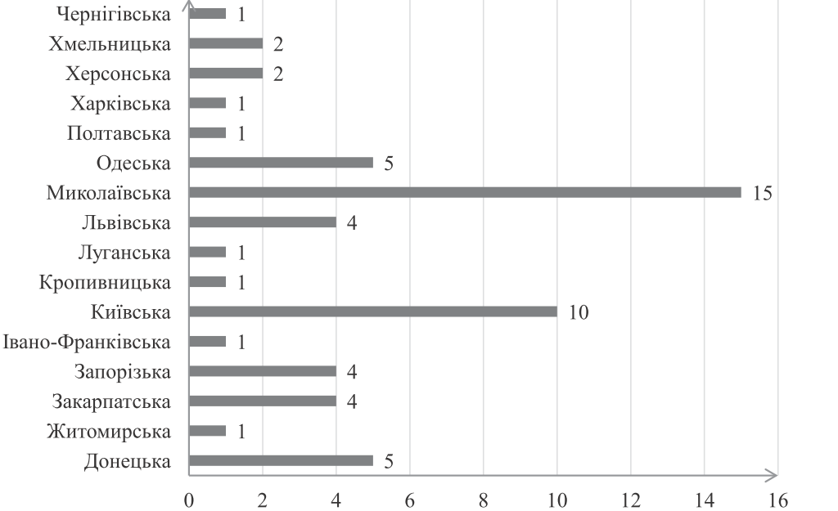
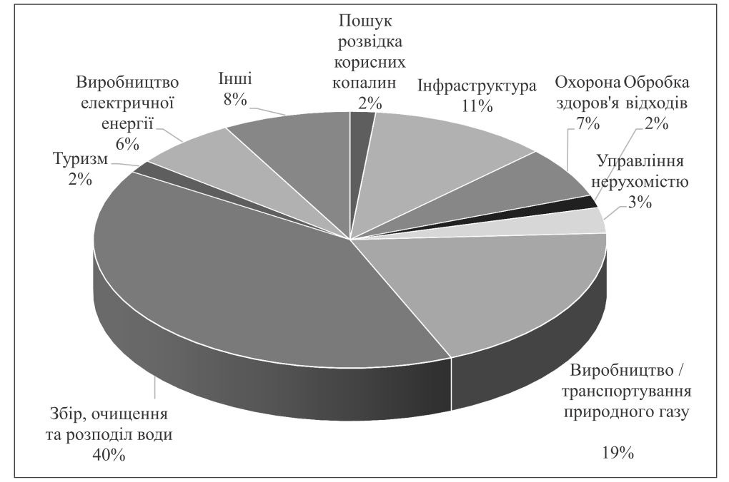
Розподіл угод публічно-приватного партнерства в Україні
за областями та галузевою спрямованістю
станом на 1 січня 2019 р.

Slide 23
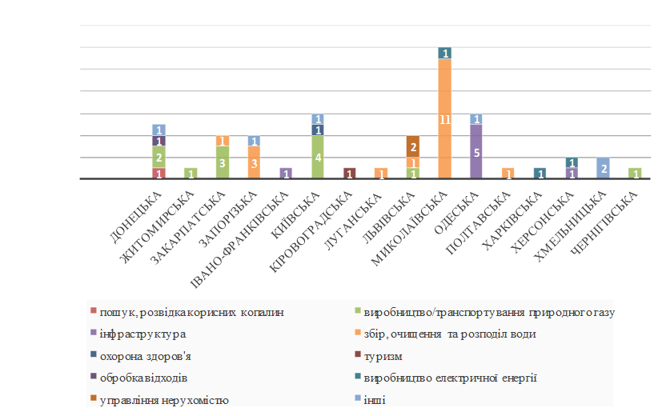
Розподіл угод публічно-приватного партнерства в Україні
за областями станом на 1 липня 2019 р.

Slide 24
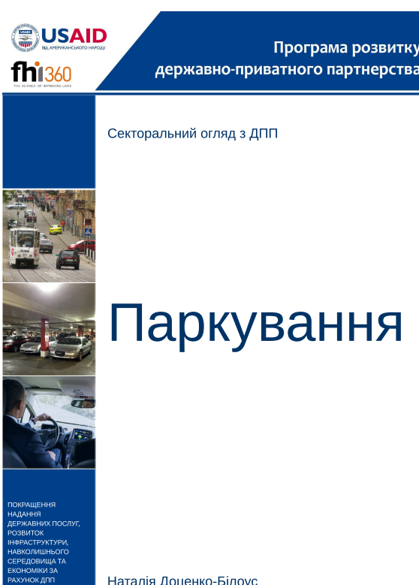
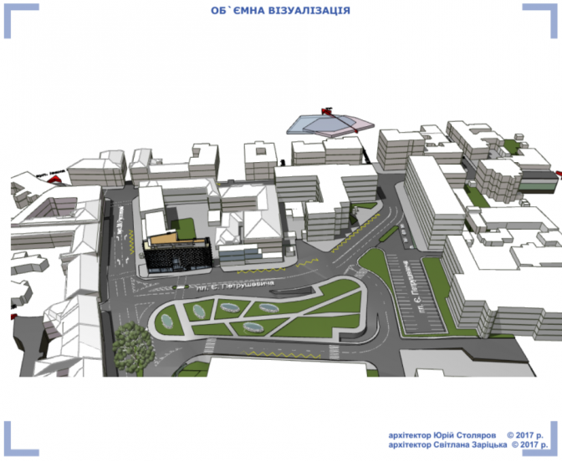
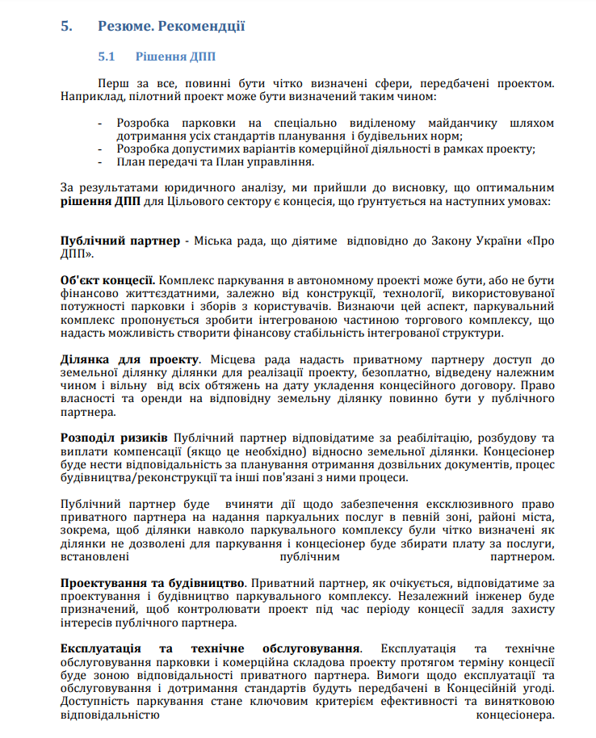
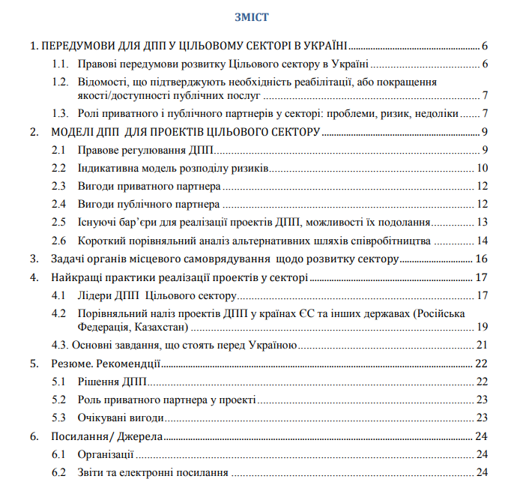
Підземний паркінг у Львові

Slide 25
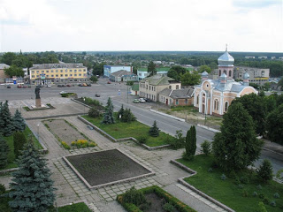
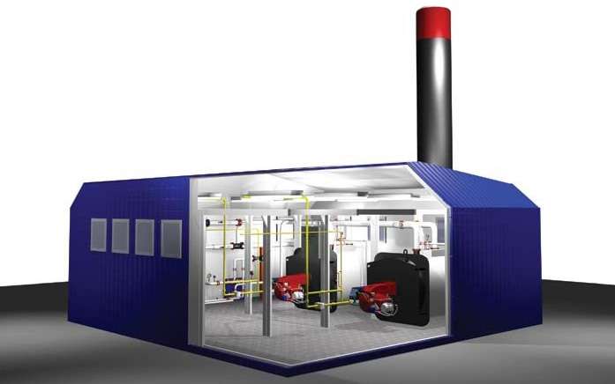
Переобладнання теплових котелень із споживання імпортного газу на місцеві відходи деревообробки (м.Малин)
Цей проект впроваджено у 2015 р., він став першим в Україні проектом ППП з питань енергоефективності, який дав змогу заощадити близько 250 000 кубічних метрів газу, скоротити витрати на енергопостачання приблизно на 10 відсотків, а також зменшити обсяги викидів вуглецю на понад 11 000 тон. Більше ніж 1 600 учнів і вчителів отримають вигоду від більш надійного та ефективного опалення.

Slide 26
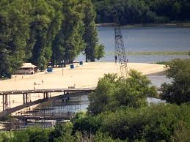

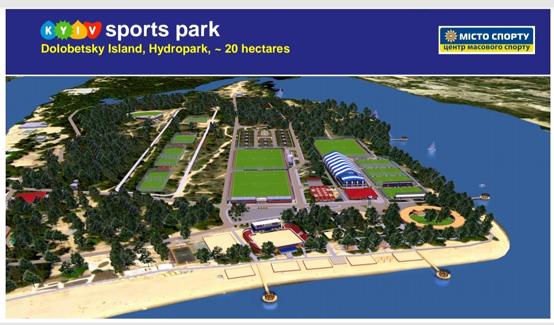

Місто Київ, Долобецький острів
МІСТО СПОРТУ

Slide 27
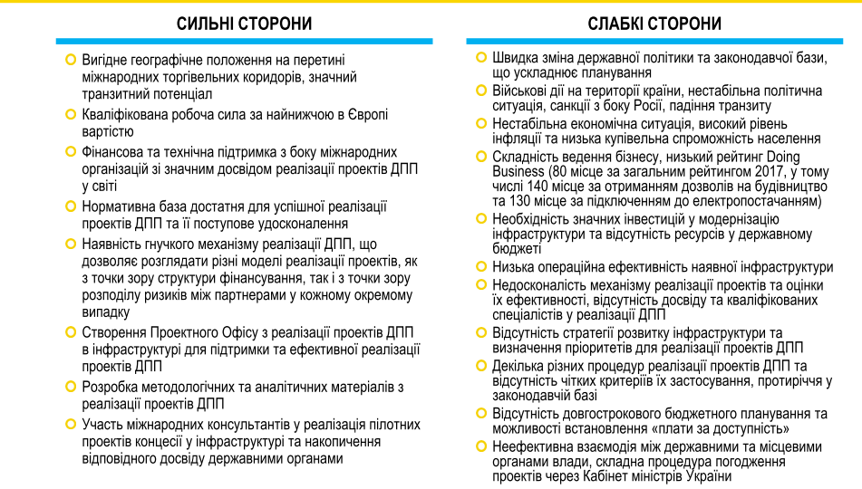
Сильні та слабкі сторони для реалізації проектів ППП в інфраструктурі України

Slide 28
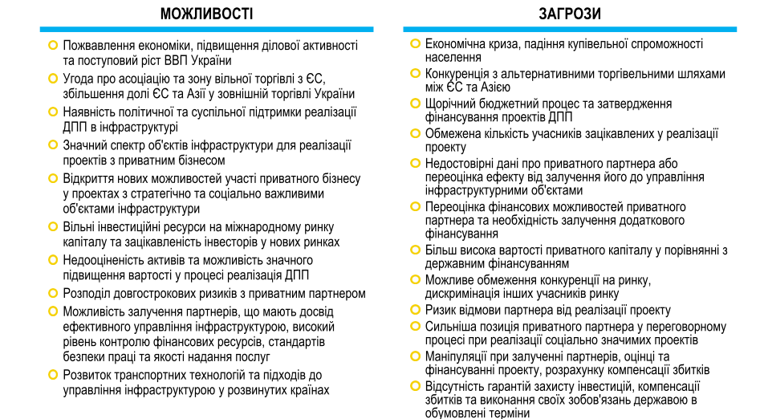
Можливості та загрози для реалізації проектів ППП в інфраструктурі України

Slide 29
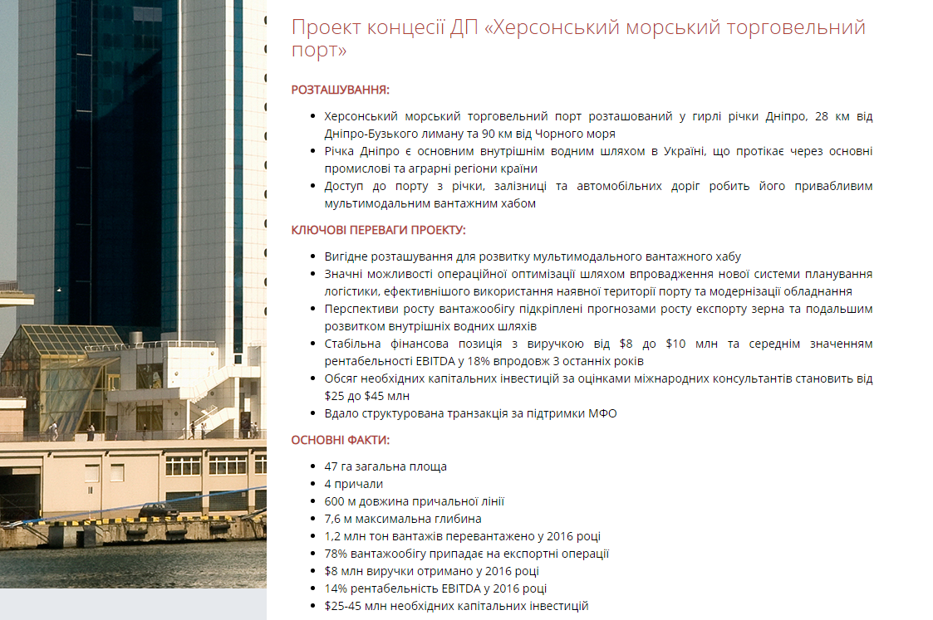

Концесія Херсонського морського порту
та
Спеціалізованого морського порту «Ольвія»

Slide 30
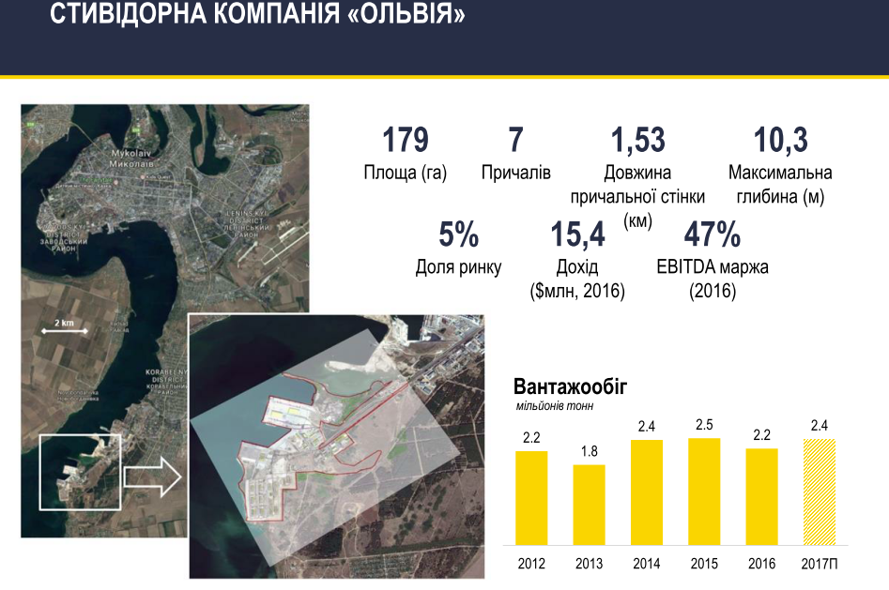
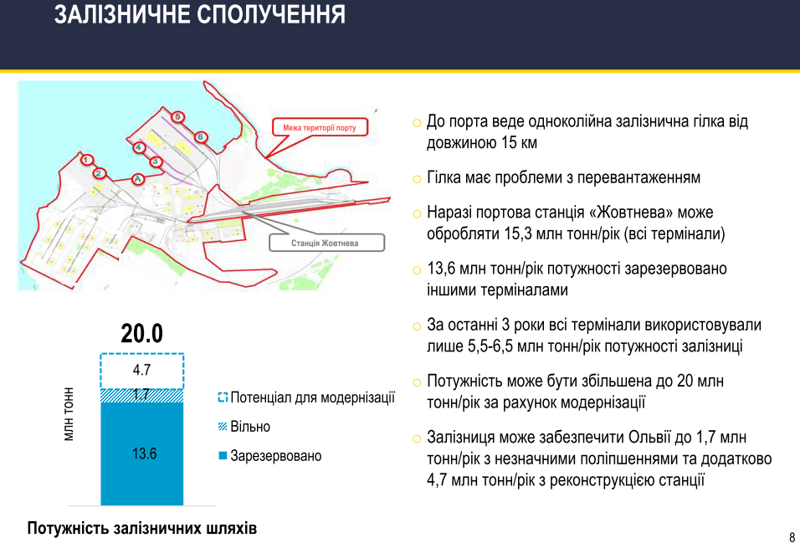
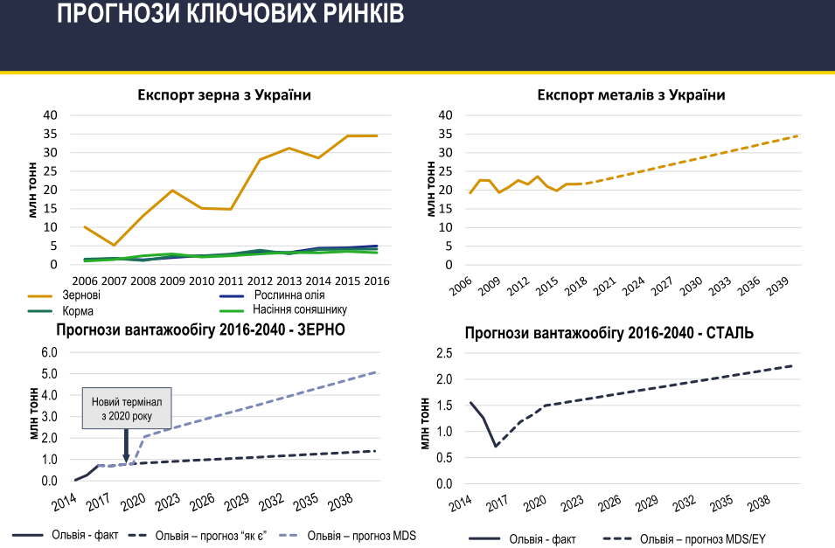
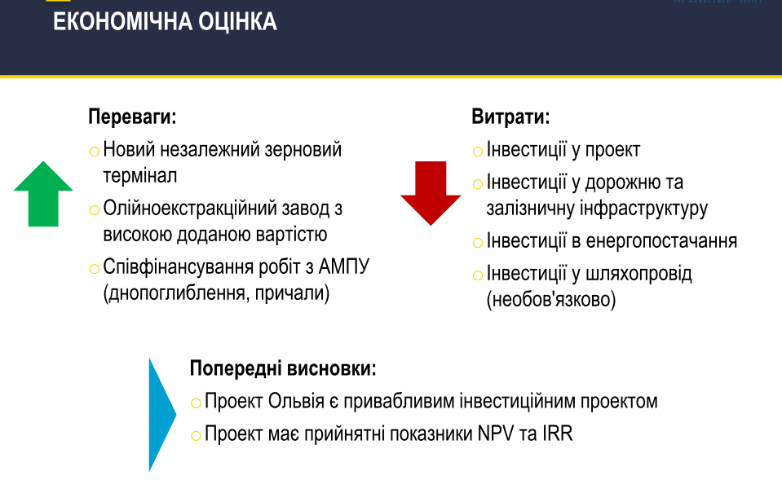
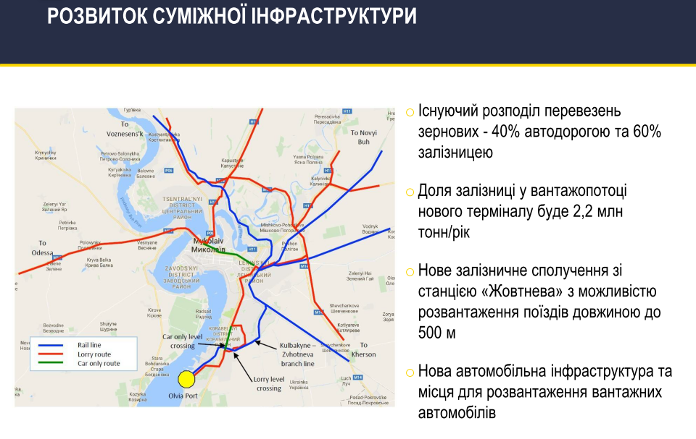
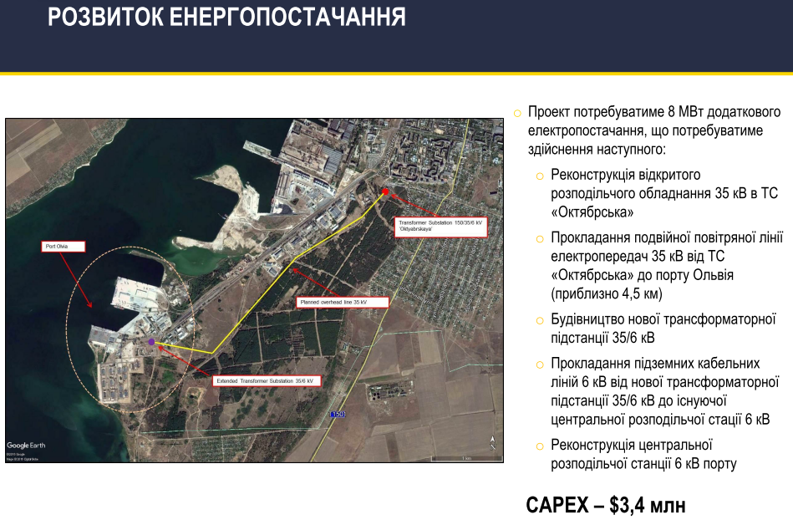

Slide 31


Основні причини не виконання українських проектів у сфері ППП
швидка зміна державної політики та законодавчої бази ;
військові дії на території країни;
нестабільна економічна ситуація, низька купівельна спроможність населення ;
складність введення бізнесу (згідно з звітом Світового банку у 2019 р., Україна посідає 76 місце, між Киргизстаном та Грецією.);
неефективна взаємодія між державними та місцевими органами влади

Slide 32

Проблеми системного характеру:
ризики прояву корупції, ускладнений процес з отриманням дозвільних документів;
низький рівень підготовки посадових осіб;
складність практичної реалізації гарантій, що надаються партнером;
складна процедура переоформлення права користування земельною ділянкою приватним проектом ППП ;
недосконалість правового поля для реалізації проектів ППП;
затяжний характер прийняття рішень державним сектором;
нестача ефективних інструментів залучення довгострокового фінансування проектів ППП;
ліміт фінансування проектів, що є обмеженням для регіональних проектів;
гарантії прав приватних партнерів не розповсюджуються на випадок змін законодавства з питань стандартів якості товарів/послуг, податкового, валютного, митного законодавства, законодавства з питань ліцензування та іншого законодавства, що регулює правовідносини, в яких не діють принципи рівності сторін (державного та приватного партнерів);
надмірне регулювання здійснення ППП з боку публічної влади;
відсутність відповідної інституційної інфраструктури (підготовка, відбір, моніторинг ППП), недостатній професіоналізм публічної влади (система державної підтримки, критерії відбору проектів, оцінка пропозицій, нерозвиненість механізмів і договірної бази тощо);
відсутність громадського (суспільного) контролю.

Slide 33


Вирішенню проблем стосовно функціонування ППП в Україні сприятиме:
1) пошук оптимальних варіантів співробітництва, забезпечення прозорості і публічності;
2) розвиток нормативної бази, обговорення, удосконалення механізму управління програмою розвитку ППП державним органом, розробка методичних матеріалів з фінансового управління проектами ППП з урахуванням української специфіки;
3) проведення курсів підвищення кваліфікації, тренінгів, круглих столів, розробка планів розвитку інфраструктури ППП, проведення моніторингу реалізації проектів ППП, активні кампанії СМІ, податкові пільги, запобігання політичного впливу, підготовка та реалізація прозорих конкурсних умов.

Slide 34
Дякую за увагу!

